Slide 1
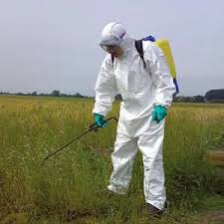
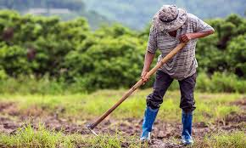
المعيار | المخرج | عنوان الدرس | الوحدة
ينفذ تعليمات وإرشادات الأمن والسلامة في بيئة العمليُظهر معرفة بالمواد والأدوات والأماكن الخطرة في بيئة العمل | يلتزم بالوقت في تنفيذ العمل المطلوب | الدرس رقم 2: إرشادات الأمن والسلامة | يٌظهر معرفة ومهارة في أساسيات الزراعة والإنتاج الزراعي
ان يحدد الطالب من خلال الصور الارشادات الامن والسلامة في بيئة العمل
ان يميز الطالب من خلال الصور الشخص الملتزم بزي الخاص بمهنة الزراعة والغير ملتزم
لا يرتدي الملابس الواقية اثناء العمل بالزراعة
ارتداء الملابس الواقية اثناء العمل بالزراعة

Slide 2


المعيار | المخرج | عنوان الدرس | الوحدة
ينفذ تعليمات وإرشادات الأمن والسلامة في بيئة العمليُظهر معرفة بالمواد والأدوات والأماكن الخطرة في بيئة العمل | يلتزم بالوقت في تنفيذ العمل المطلوب | الدرس رقم 2: إرشادات الأمن والسلامة | يٌظهر معرفة ومهارة في أساسيات الزراعة والإنتاج الزراعي
ان يميز الطالب من خلال الصور الارشادات التحذيرية اللأمن والسلامة الخاصة بمهنة الزراعة
عمال تعمل بالمكان
ممنوع الوقوف

Slide 3


المعيار | المخرج | عنوان الدرس | الوحدة
ينفذ تعليمات وإرشادات الأمن والسلامة في بيئة العمليُظهر معرفة بالمواد والأدوات والأماكن الخطرة في بيئة العمل | يلتزم بالوقت في تنفيذ العمل المطلوب | الدرس رقم 2: إرشادات الأمن والسلامة | يٌظهر معرفة ومهارة في أساسيات الزراعة والإنتاج الزراعي
ان يميز الطالب من خلال الصور الارشادات التحذيرية اللأمن والسلامة الخاصة بمهنة الزراعة
ممنوع ممنوع الصراخ
ممنوع لمس الكهرباء

Slide 4


المعيار | المخرج | عنوان الدرس | الوحدة
ينفذ تعليمات وإرشادات الأمن والسلامة في بيئة العمليُظهر معرفة بالمواد والأدوات والأماكن الخطرة في بيئة العمل | يلتزم بالوقت في تنفيذ العمل المطلوب | الدرس رقم 2: إرشادات الأمن والسلامة | يٌظهر معرفة ومهارة في أساسيات الزراعة والإنتاج الزراعي
ان يميز الطالب من خلال الصور الارشادات التحذيرية اللأمن والسلامة الخاصة بمهنة الزراعة
الخطر
لا تلمس

Slide 5


المعيار | المخرج | عنوان الدرس | الوحدة
ينفذ تعليمات وإرشادات الأمن والسلامة في بيئة العمليُظهر معرفة بالمواد والأدوات والأماكن الخطرة في بيئة العمل | يلتزم بالوقت في تنفيذ العمل المطلوب | الدرس رقم 2: إرشادات الأمن والسلامة | يٌظهر معرفة ومهارة في أساسيات الزراعة والإنتاج الزراعي
ان يميز الطالب من خلال الصور الارشادات التحذيرية اللأمن والسلامة الخاصة بمهنة الزراعة
حظر المشروبات الساخنة
ممنوع الدخول

